Slide 1

Réflexions géographiques pour une « exploration d’accompagnement »:
quelle concertation à Diohine (Sénégal) pour la régénération du kad (Faidherbia albida) ?
Par Lucas Broutin
Stage de M1 Géographie, réalisé au sein de l’UMR SENS sous la supervision d’Abigaïl Fallot, Arthur Perrotton et Etienne Delay
Notes:
CIRAD – qui mène une recherche à la jonction entre la recherche fondamentale et le développement

Slide 2
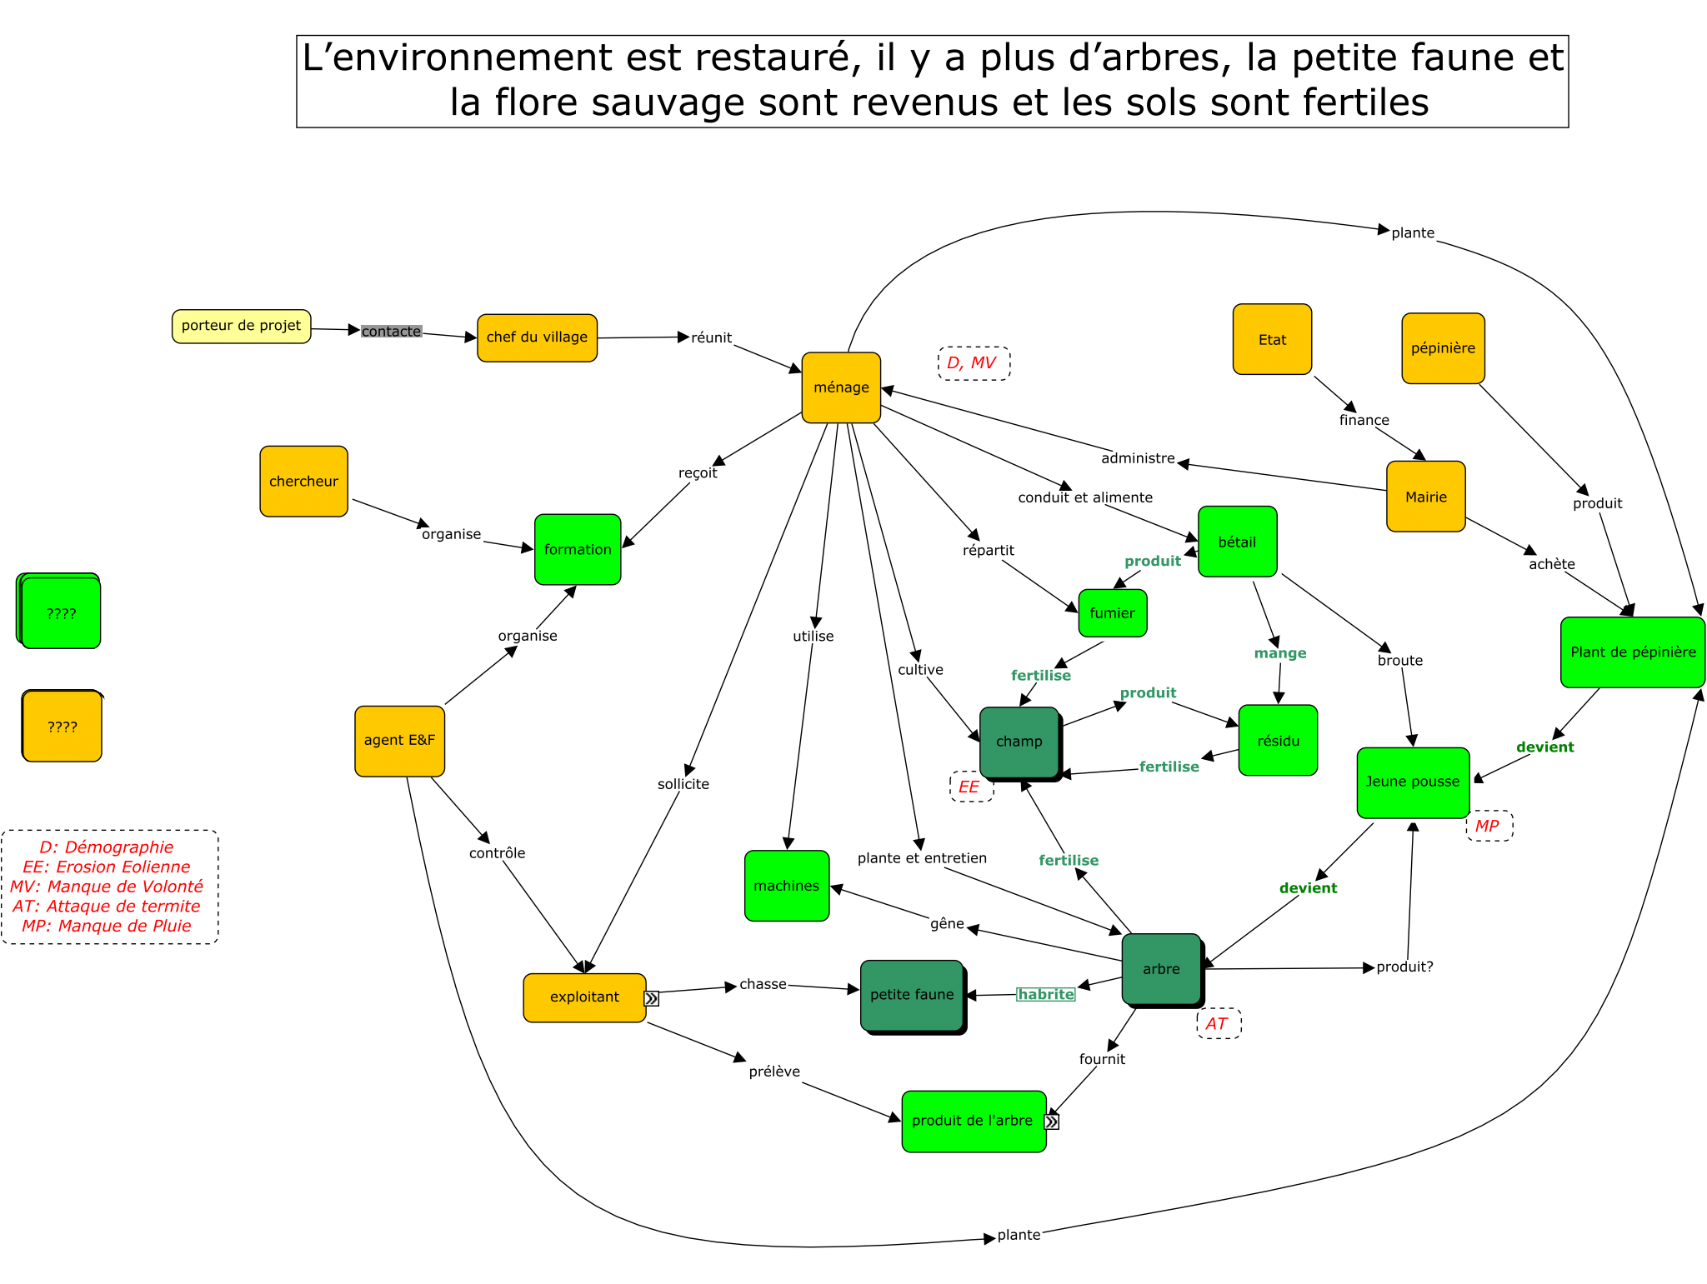
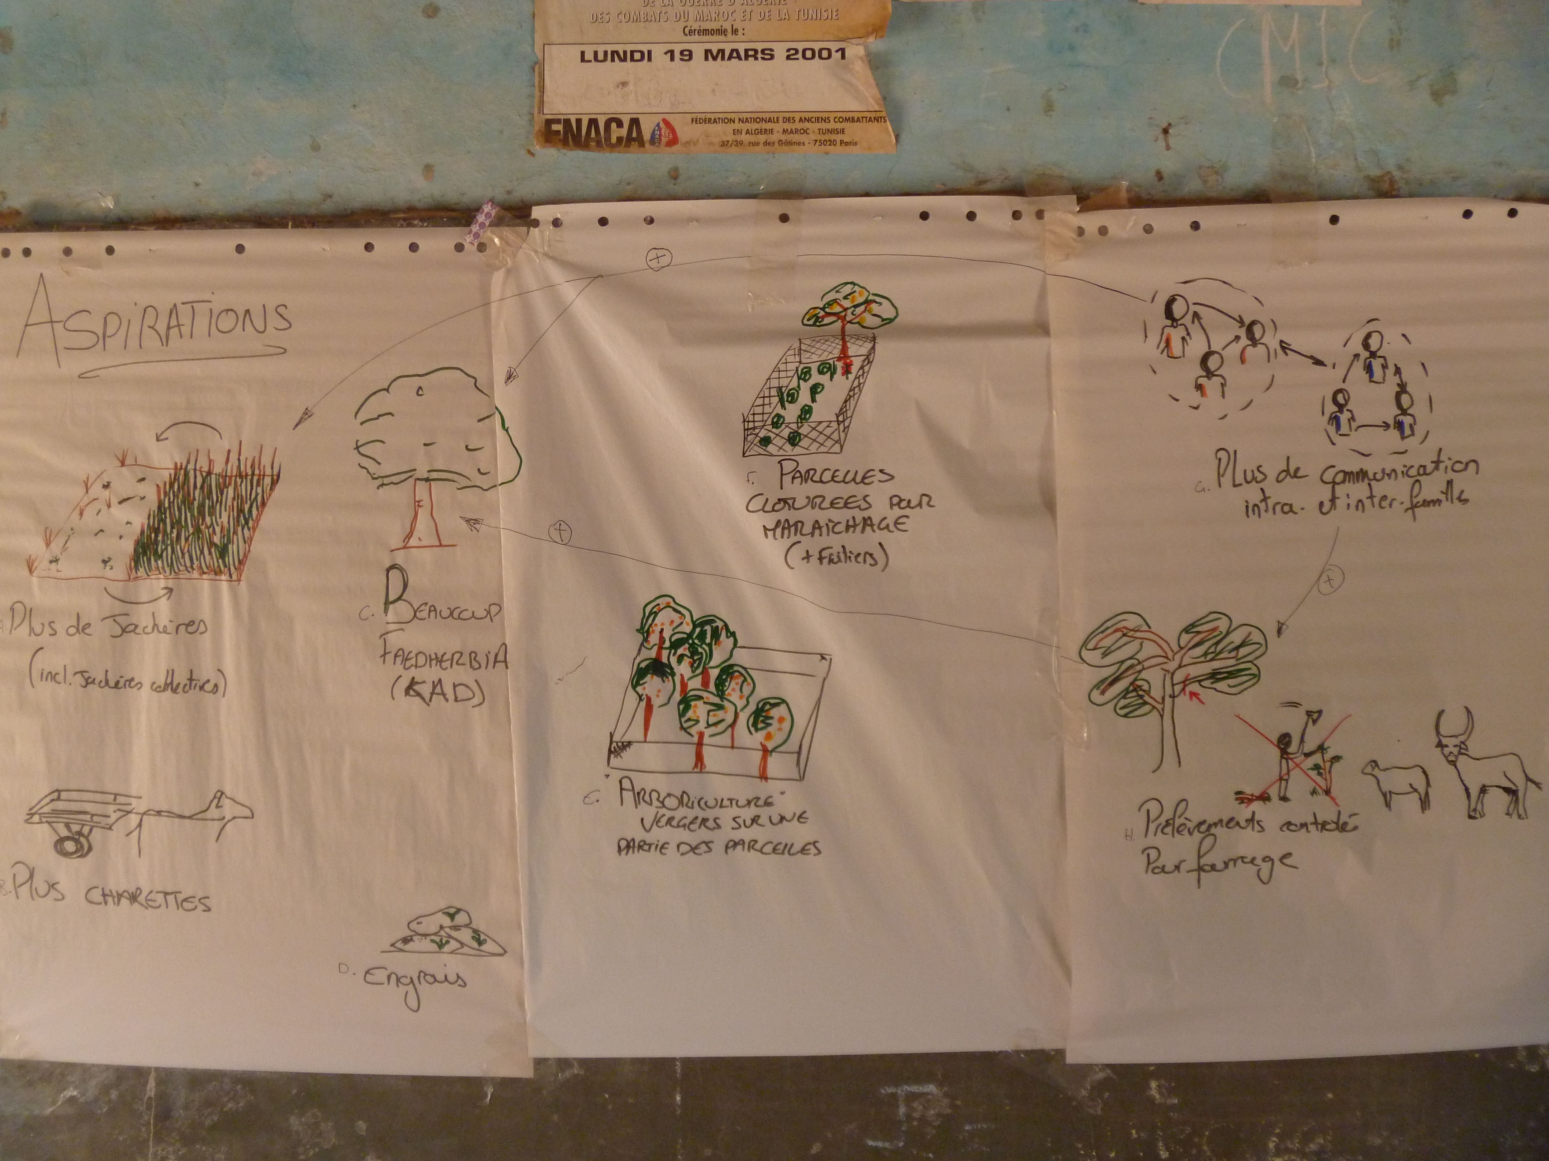
Un travail ancré dans les aspirations locales
Aspirations ressorties de l’atelier du 07/05/2021, Perrotton et al 2021
Modèle conceptuel ACARDI, portant sur le volet environnemental, (Perrotton et al, 2021)
Notes:
DSCATT, WP4: « De façon itérative co-concevoir et évaluer différents scénarios de séquestration du carbone dans les sols de plusieurs systèmes agricoles »
Processus mis en place depuis mai 2021 dans lequel des séries d’ateliers ont été mené avec un groupe d’habitants fixes.
A travers ces ateliers: co-identification d’aspiration pour le futur du village. Des aspirations très diverses allant
De la gestion de l’eau, à celle du foncier en passant par la restauration environnementale. C’est dans ce volet d’aspiration
Que j’ai choisi d’ancré mon travail.

Slide 3
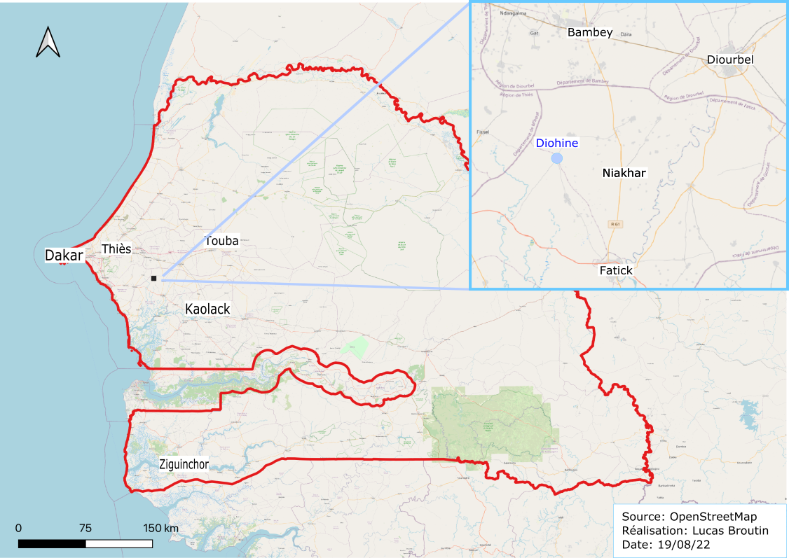
Notes:
Formes contraintes pédo-climatiques et augmentation de l’incertitude climatique. Premières pluies en mai cette année, 1 mois en avance, pas arrivé depuis plus de 60 ans.
Zone dense avec une forte croissance démographique et forte pressions sur les ressources malgré de nombreuses migrations saisonnières.
Les migrations saisonnières sont nombreuses mais pas suffisantes pour limiter les pressions sur les ressources.
Système agricole hérité qui se déséquilibre. Historiquement fondé sur 3 piliers: la culture céréalière, l’élevage et le parc à Faidherbia albida.
Pourtant l’état du parc arboré est de plus en plus fragile

Slide 4
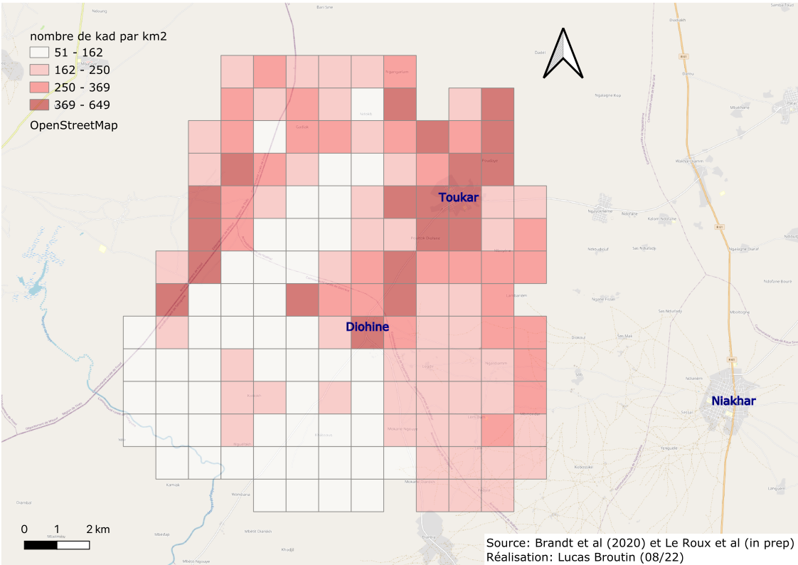
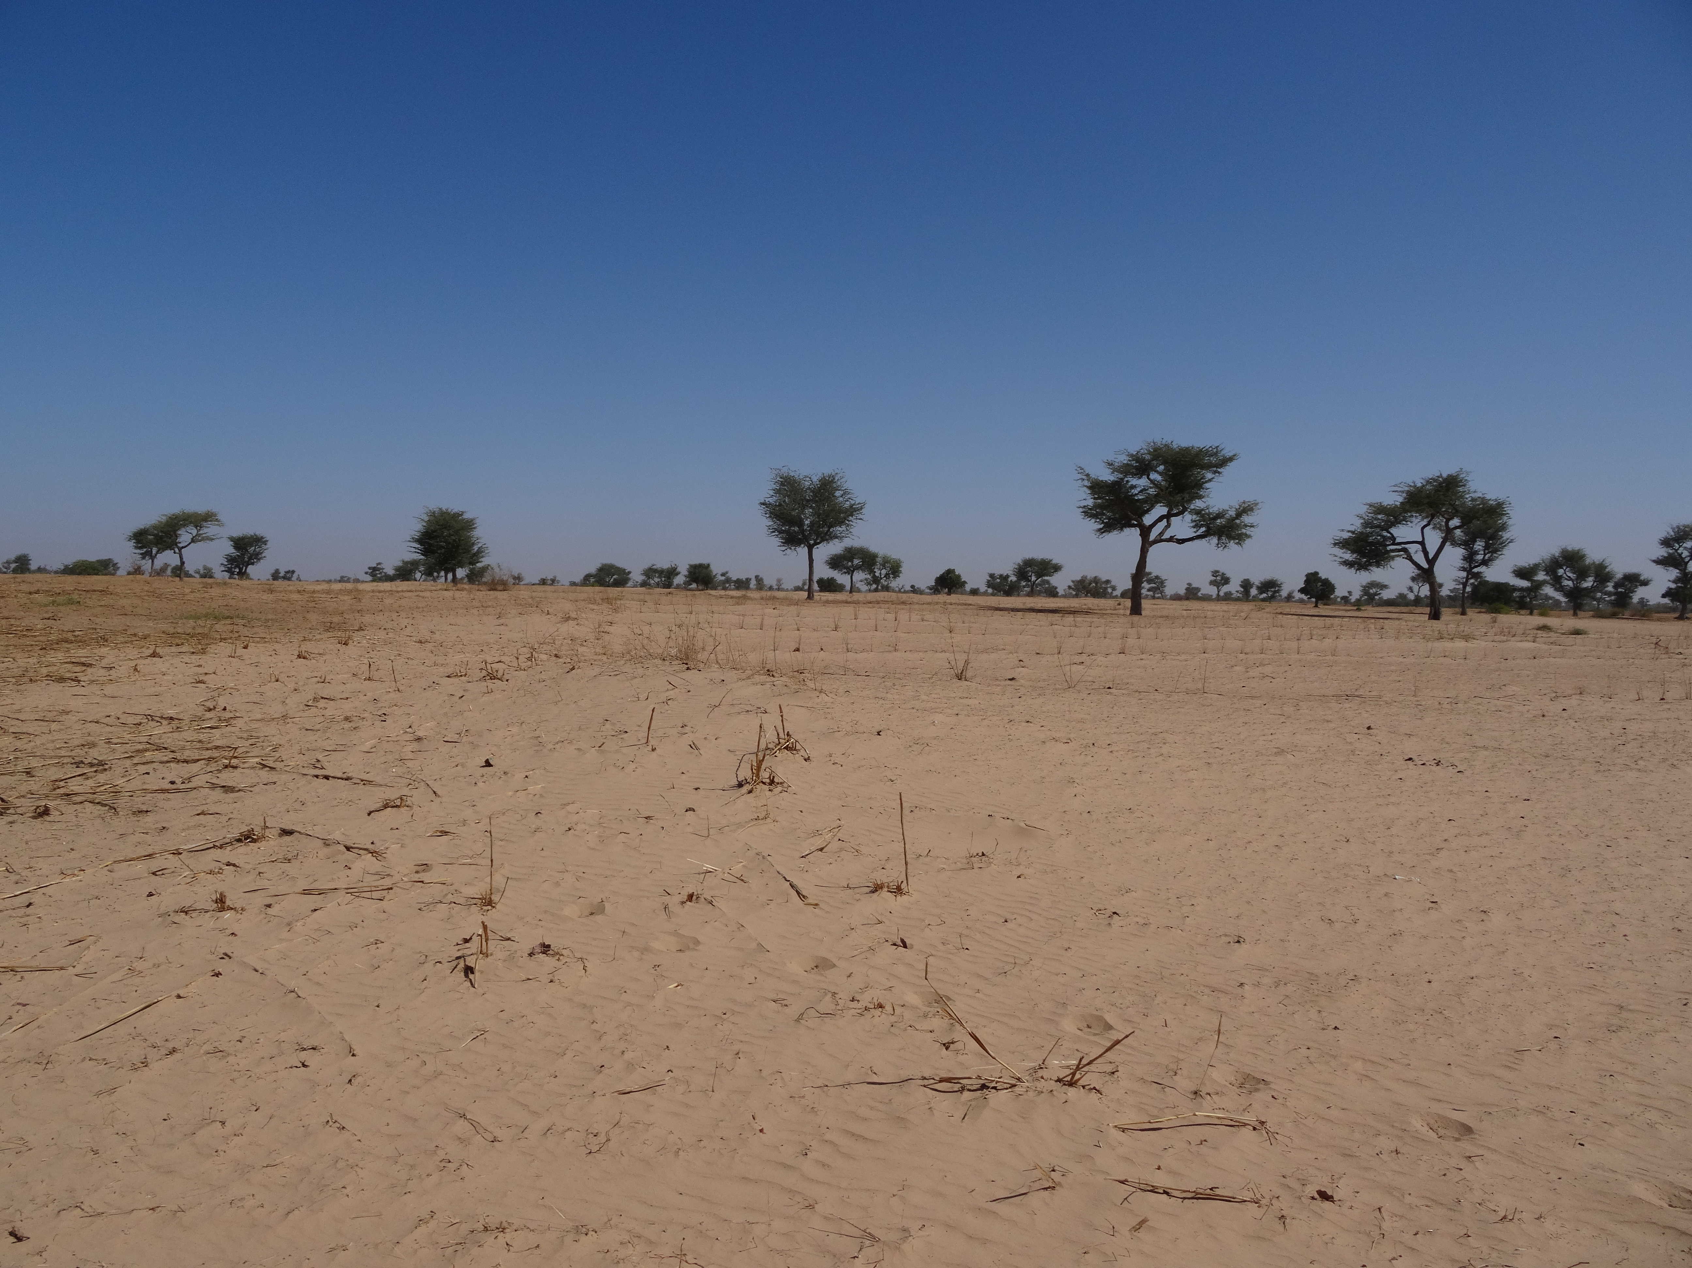
Une urgence environnementale
Carte des densités de Faidherbia albida au kilomètre carré, à Diohine et dans les villages environnants, Lucas Broutin 08/2022
Notes:
Le système agricole se déséquilibre notamment avec la dégradation de l’état du parc agroforestier de F.A
Densité faible puisque pour … densité idéale déterminé en atelier 25 arbres/ha, certains agronomes vont même jusque 30 arbres/ha.
Certaine urgence à la restauration environnementale.
Enfin la dernière particularité, qui n’est pas des moindre – préservation des instances de concertations villageoises – espoir que la réflexion autour d’une gestion communautaire/ concertée
peu entraîner de réels changements de l’environnement local.
Autour de la gestion locale et surtout localement pensée et menée par les habitants de Diohine.

Slide 5
Par quels processus de gestion locale du parc agroforestier faire face à la dégradation environnementale ?
Notes:
Dans le sens ou il s’agit de co-identifier des pratiques permettant la restauration environnementale et d’accompagnement un groupe d’acteur dans cette gestion.
Dans le mémoire, choix d’un présentation chronologique avec une temps autour de l’expérience de terrain et un autre autour de l’utilisation du modèle une fois que les interactions avec les acteurs locaux n’étaient plus possible.
Ici je vais essayer de plus insister sur la justification des choix méthodologiques et à la particularité de mon travail dans le projet.

Slide 6
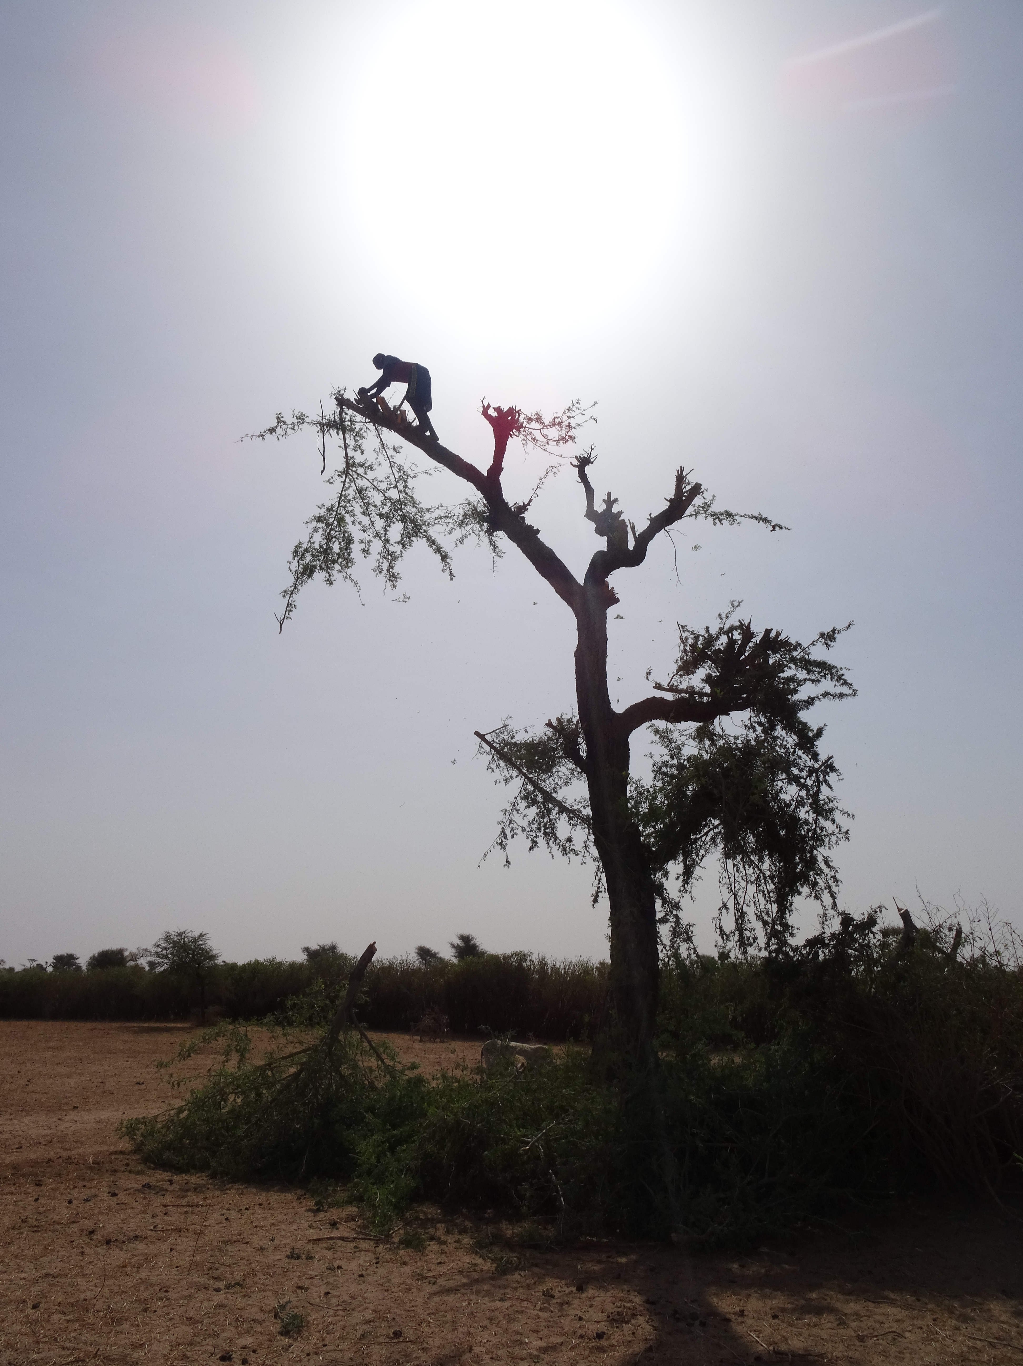
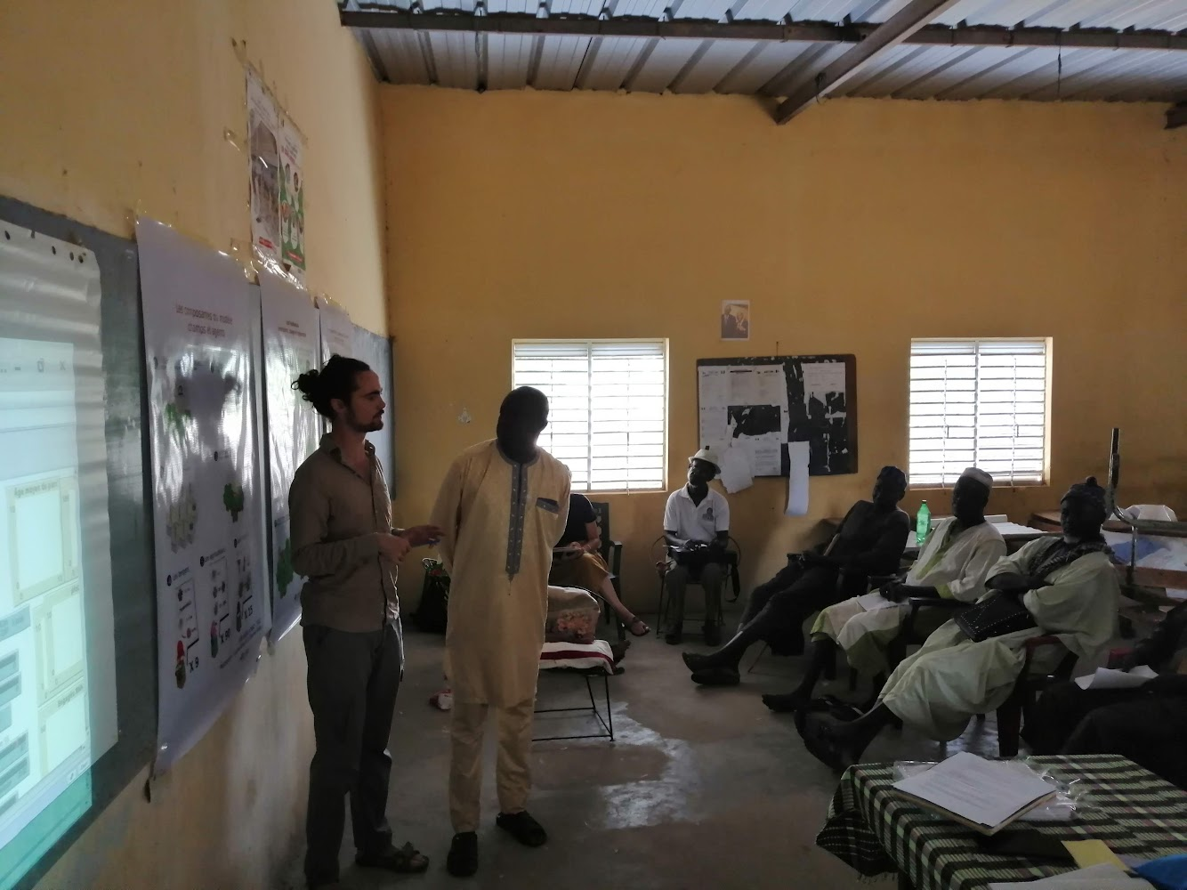
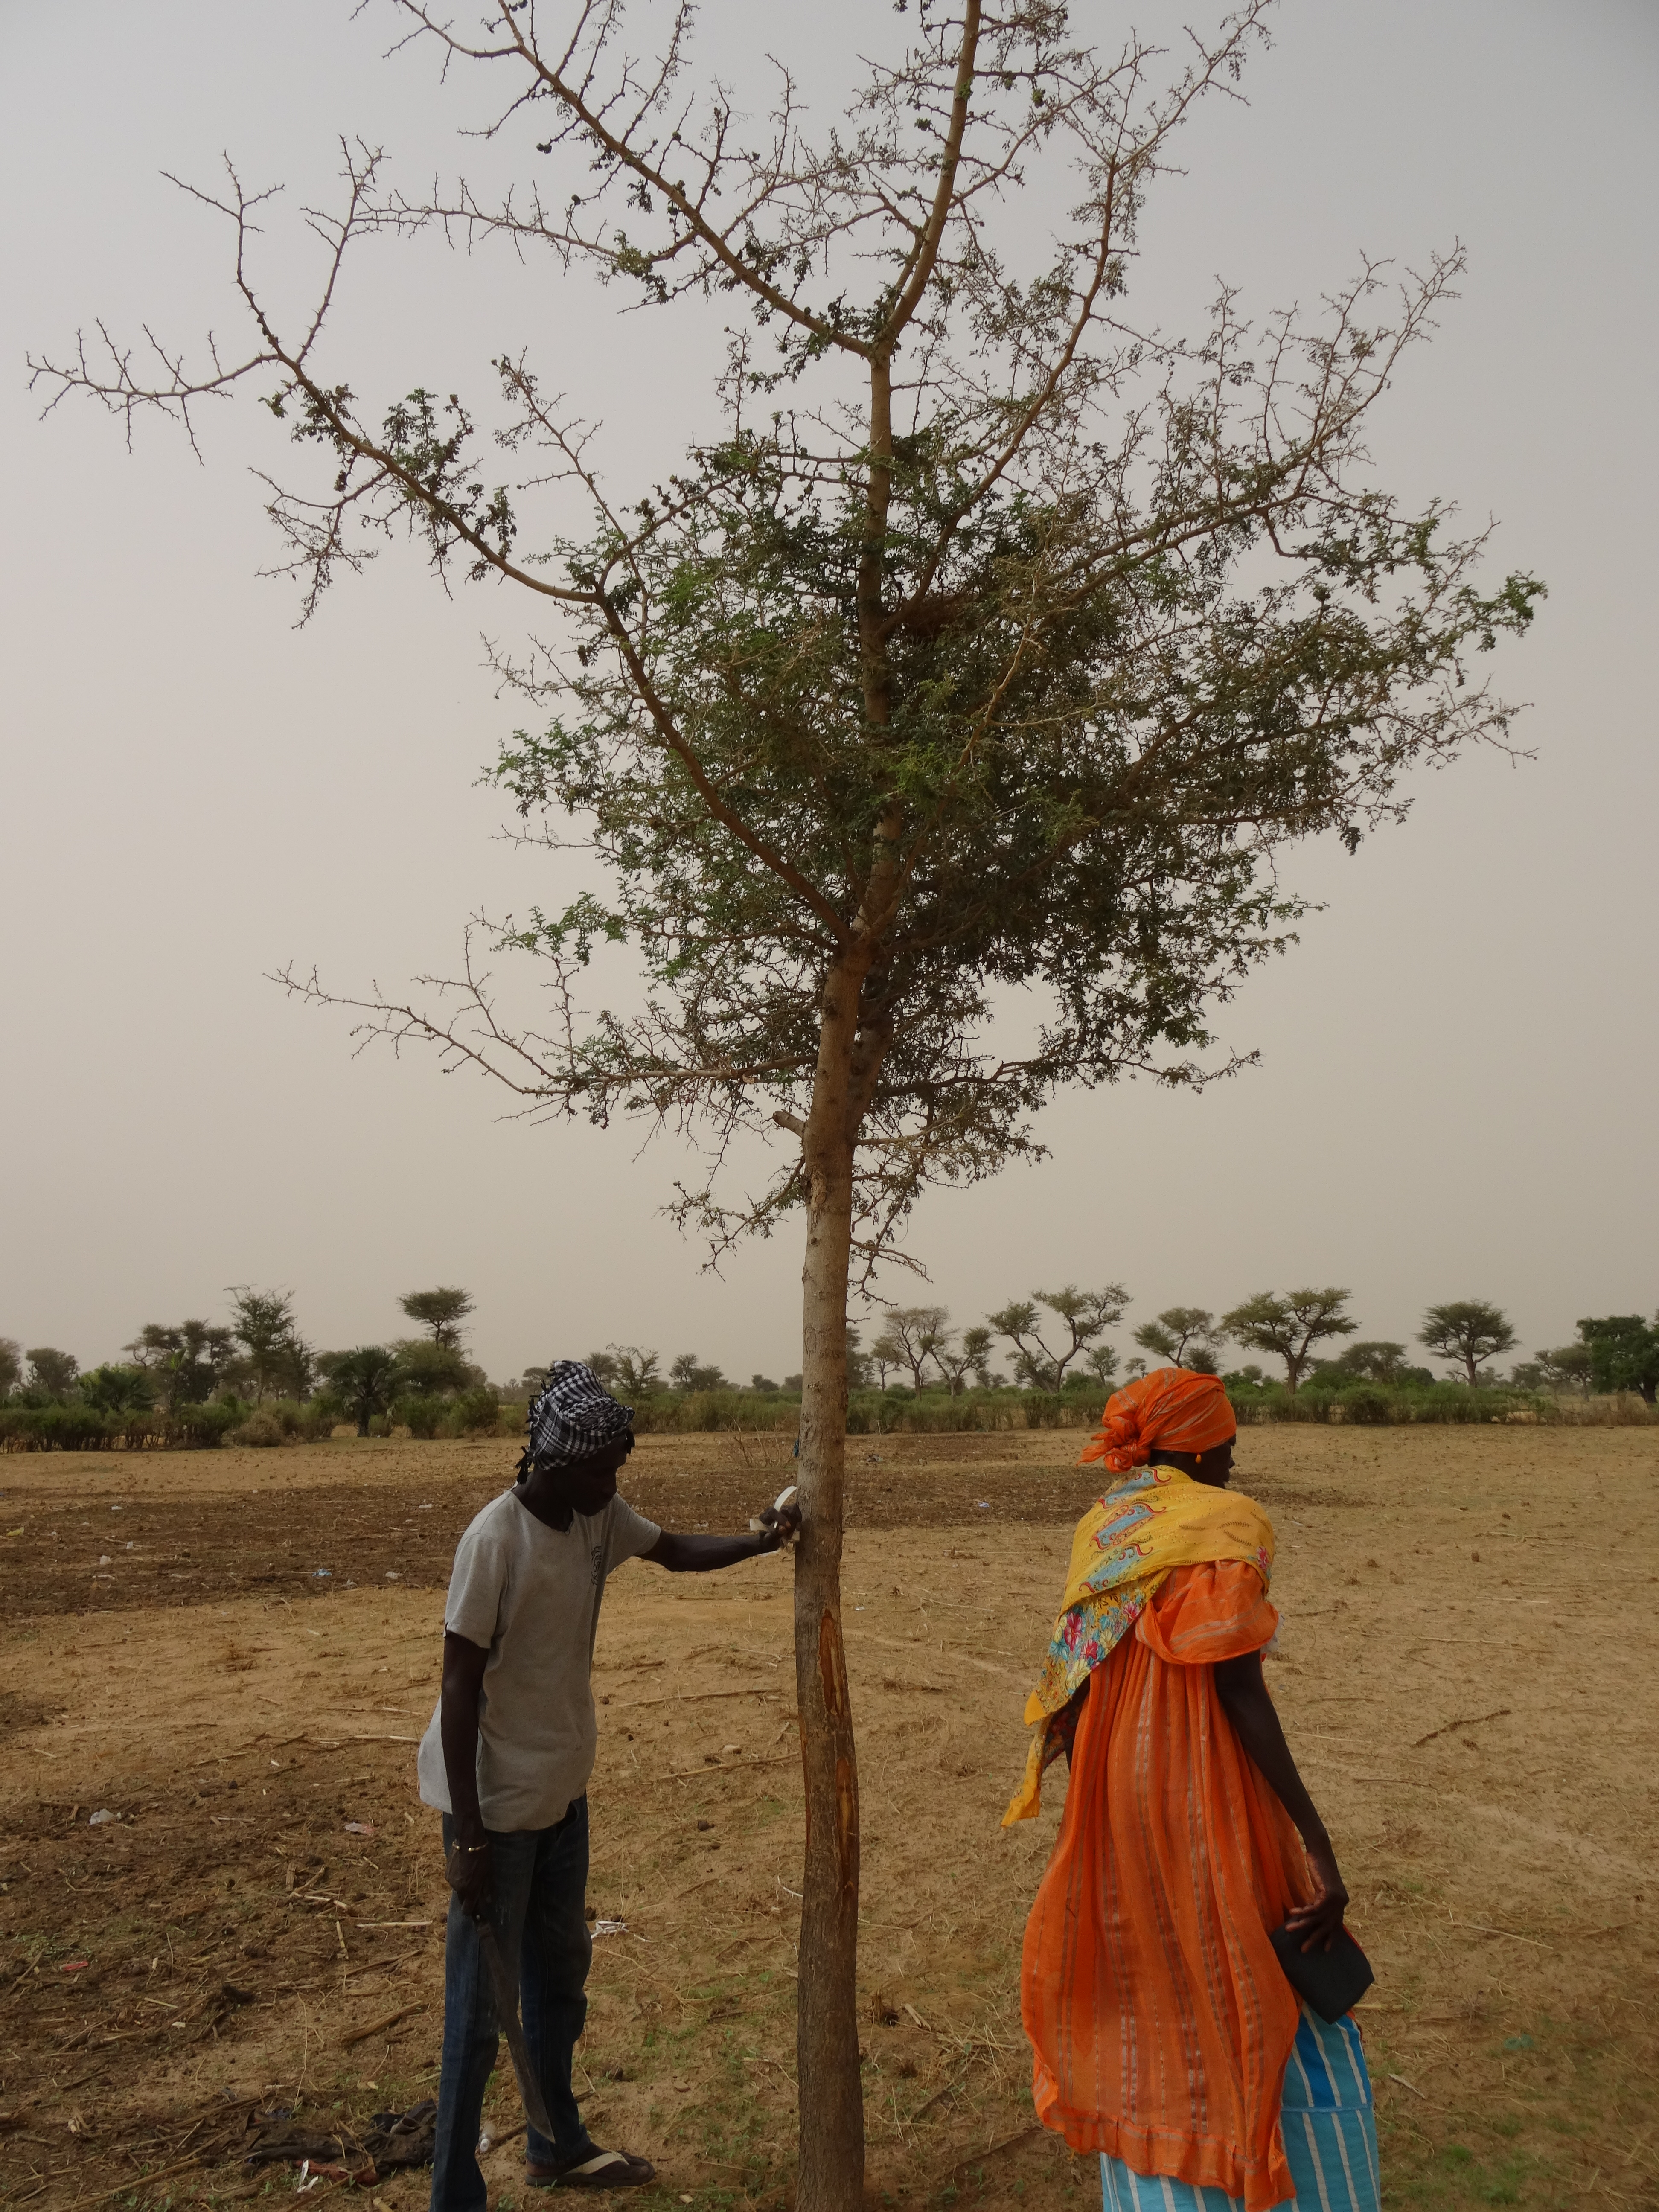
Immersion sur le terrain Ateliers, entretiens, observation participantes etc.
Observation participante avec un berger, 28/04/2022
Atelier, 24/06/2022
Entretien au champ, 02/06/2022
Notes:
Reprise du processus de recherche fondé sur des ateliers avec le même groupe d’acteurs participiants.
Particularité de la méthode de ce travail de stage, vis-à-vis du processus, réside dans 2 éléments: l’immersion sur le terrain pendant 3 mois offre la possibilité d’adopter une démarche ethnographique, le recours au modèle SMA. Cela a permet d’adopter une méthodologie d’acquisition de donnée qualitative variée:
Au-delà des ateliers
- Observations participantes (notamment avec les bergers)
- Entretiens classiques
- Entretiens déambulatoires.

Slide 7
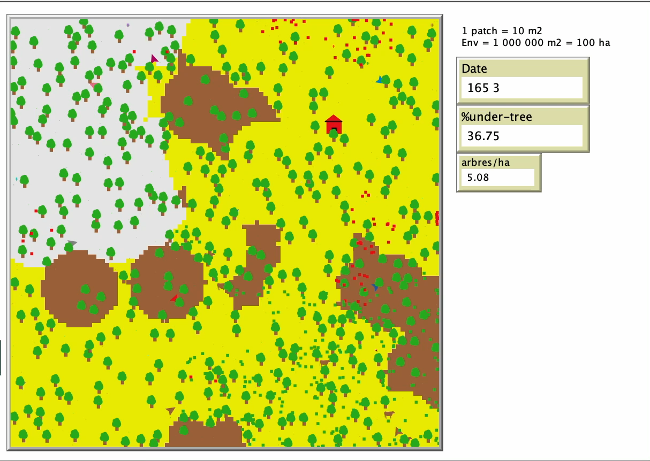
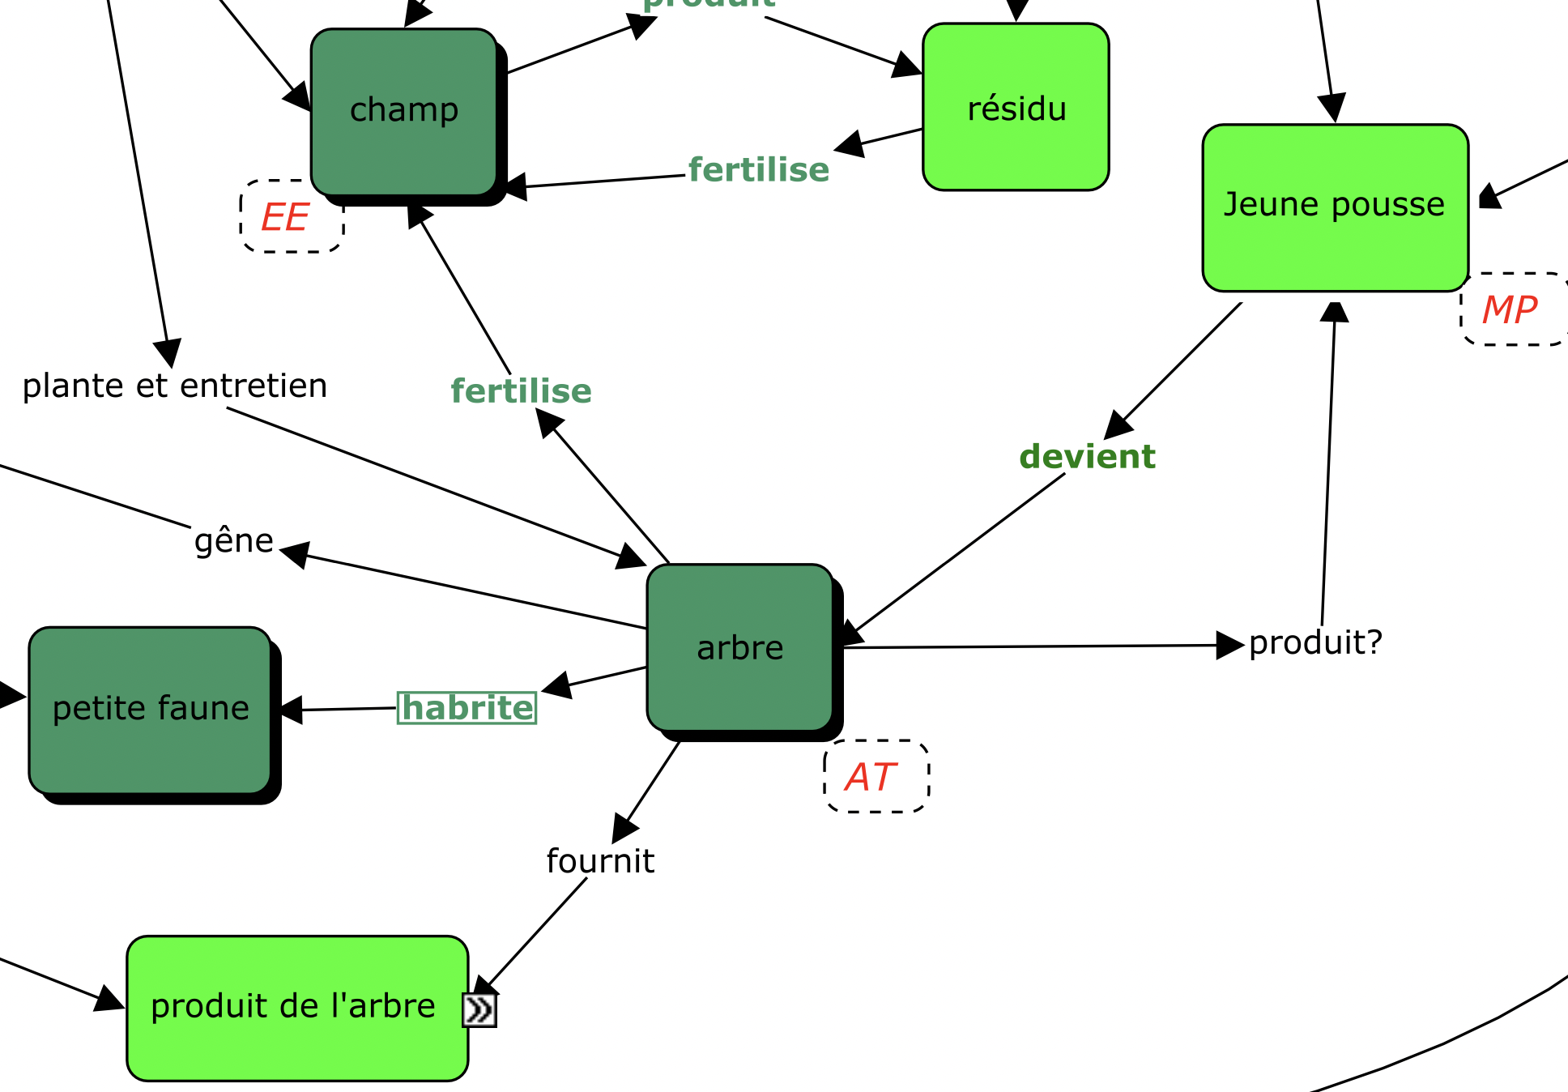
La modélisation comme synthèse dynamique…
Dont les composantes sont en interaction.
Qui évolue au fil du questionnement
Notes:
Comme le modèle conceptuel ACARDI c’est un objet synthétisant différents éléments de compréhension.
Ce qui distingue particulièrement ce modèle de la modélisation conceptuelle mise en place par mes encadrants précédemment c’est sa dimension dynamique!
Dynamique à 2 niveaux:
Montre la dynamique du système: Ils se fondent sur les interactions entre composantes et leur conséquences (lien avec l’ACARDI):
Par exemple on voit évoluer des coupeurs, qui se déplacent et interragissent selon certaines régles, directement liées à leur stratégie et comportement dans le monde réel.
Pour la description des éléments du modèle je vous laisse vous référer au mémoire, mais on peut dire que le modèle est composé d’un environnement et d’agents humaines et non humains qui évolue et façonnent cet environnement – c’est donc en quelque sorte un socio-écosystème virtuel dans lequel la compréhension des dynamiques environnementale et humaines sont appréhender conjointement.
Est lui-même dynamique puisqu’il évolue avec le questionnement. Les éléments du modèle changent, il n’est pas fixe mais se restructure avec l’évolution des discussions.

Slide 8
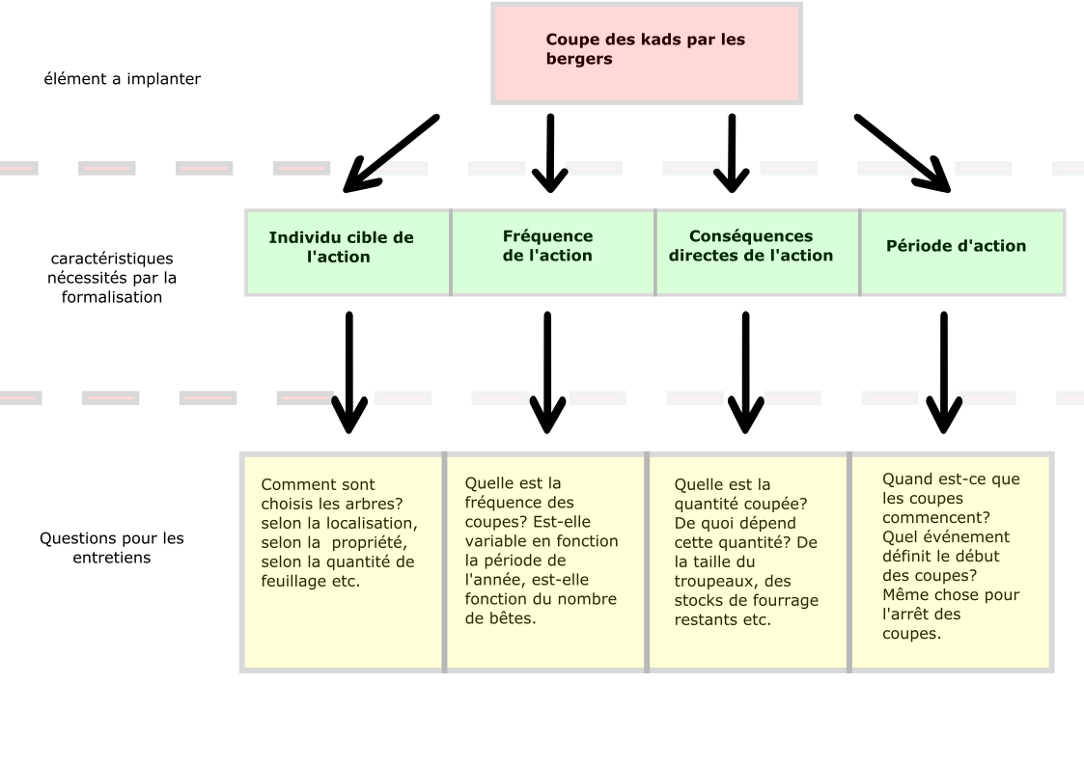
Le modèle comme boussole
Qui guide la “démarche anthropologique”
Qui fait émerger des questionnements précis
Qui est fondé sur des données qualitatives provenant des entretiens et ateliers
Notes:
La rigueur du formalisme et de l’implémentation permet de faire émerger des questionnements précis, d’en clarifier certains
Le modèle est aussi une boussole:
Réussir a formuler des questions clairement a permis de faire face à la difficulté, qui n’a pas totalement été levée de discerner ce qui relève du discours, du passer et ce qui se passe actuellement
Allers retours permanent entre la modélisation et les entretiens/ateliers – matin sur le terrain a proprement parler et autant que possible modélisation.

Slide 9
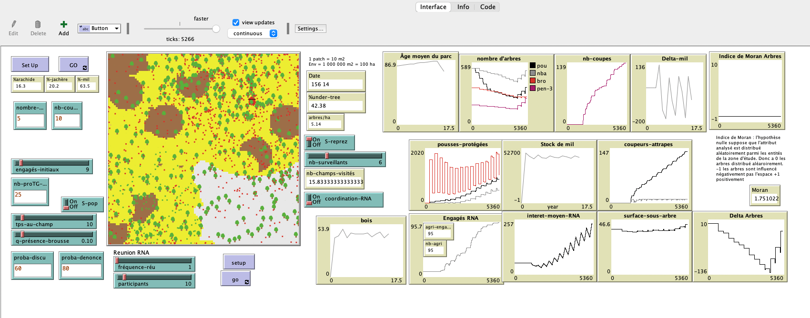
Un modèle tourné vers l’exploration
Notes:
Au fil du travail les enjeux se sont concentrés autour de la régénération des kad. Le modèle dans une version stabilisée est centrée autour de la régénération du parc à Faidhebria albida. Il intègre les différents éléments participant à la régénération ou à la non-régénération.
A partir de cette version on va lancer une démarche d’exploration c’est-à-dire un processus de simulation répété de façon intensive à travers des méthodes algorithmiques.
Sur 20 ans
A partir d’un volume de sortie conséquent on va pouvoir comprendre comment évolue le système selon différents états initiaux: que ce passe-t-il si les agriculteurs passe plus de temps dans leur champ, comment se régénère les arbres si les personnes ne parlent pas
Le modèle en l’état est complexe. Cependant un impératif avant de lancer la démarche: présenter le modèle/ mettre ses éléments en discussion etc.

Slide 10
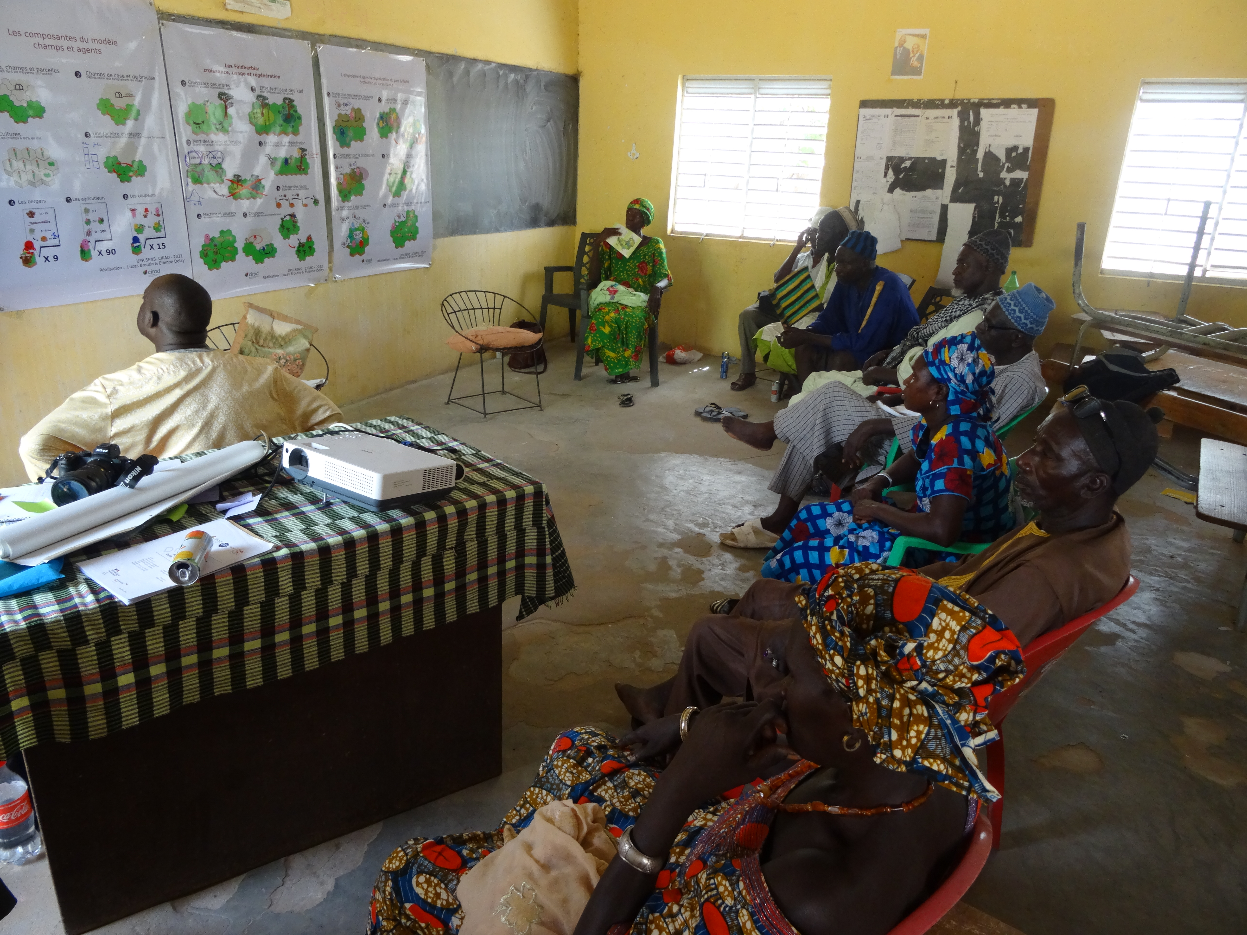
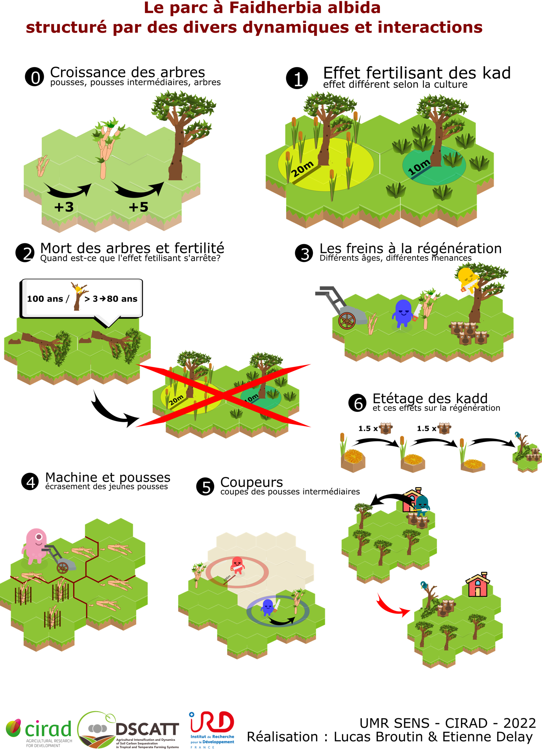
L’intelligibilité du modèle comme impératif
Notes:
Face aux risques de décrochage, on a fait un atelier de présentation et de mise en discussion des éléments du modèle.
Prévenir les erreurs et surtout expliquer la démarche pour que la présentation des résultats soient plus compréhensible.
Posters où chaque composante était présenté une a une.
Paysans locaux
Intéressant de voir comment les participants ont réagi:
Certains éléments ont été contesté:
Certains éléments ont été repris par les acteurs: par exemple le terme de pousses intermédiaires

Slide 11
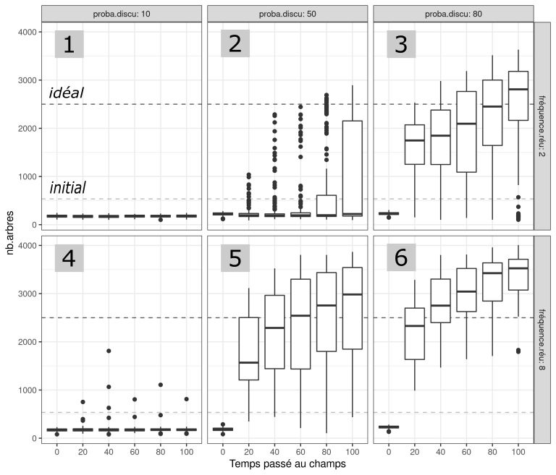
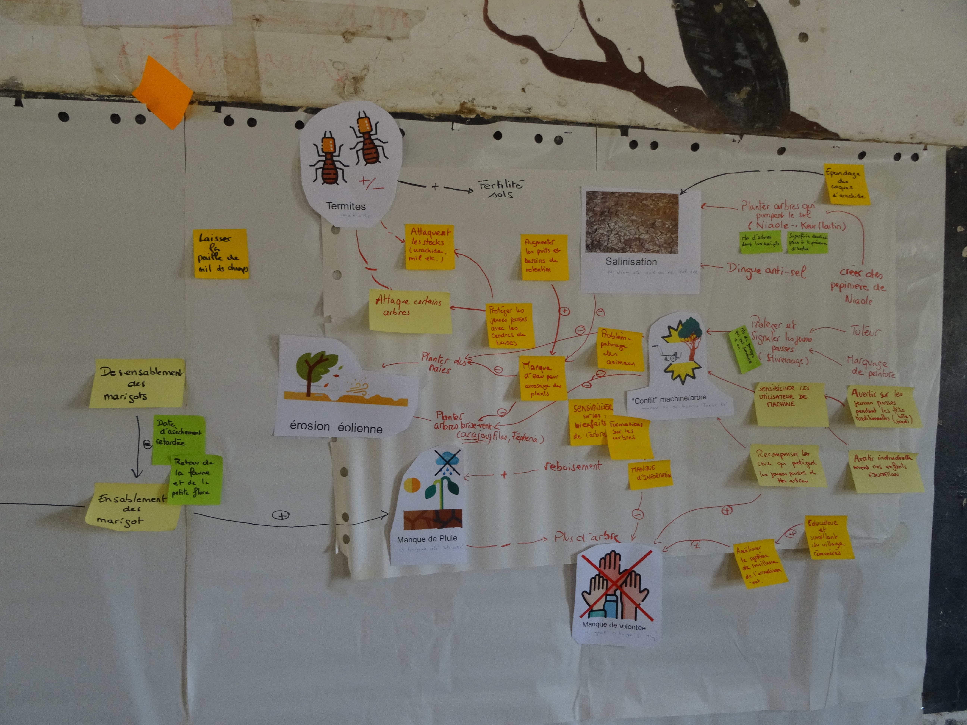
Le modèle d’exploration, pour identifier réponses non-intuitives (Banos, 2010)
Notes:
Grâce à l’exploration on a pu déterminer plusieurs conditions nécessaires pour permettre qu’il y ait plus d’arbre dans les champs:
Les agriculteurs doivent passer plus de temps dans leur champ en saison sèche ou des surveillants doivent être désignés et rémunérés.
En menant des ateliers on a constaté qu’ils étaient difficile pour les participants mais aussi pour nous de penser des éléments de gestion innovants. La majorité des actions proposées pour lever certaines contraintes à la restauration environnementale étaient déjà mise en place et s’avérées inefficaces.
L’intérêt de l’exploration dans la démarche d’accompagnement est celle d’identifier des réponses qui ne sont pas évidentes/impensées .
Il s’avère ici être des associations de pratiques des assemblages d’actions déconsidérées ou qui prisent isolément ne pourront ne pas avoir de réel intérêt.

Slide 12
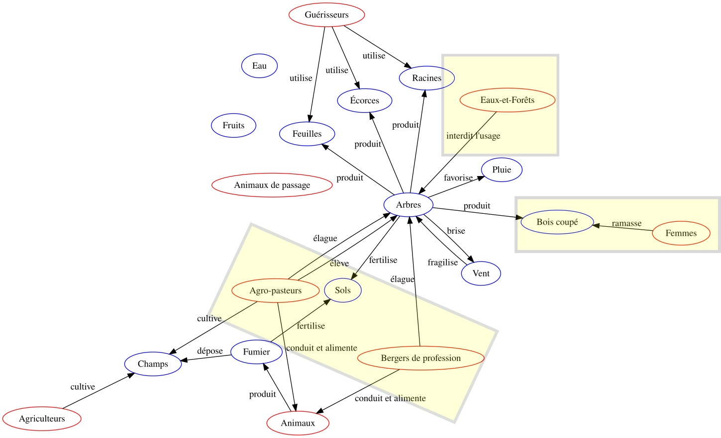
La régénération des kad comme élément central de la restauration environnementale.
Portion du modèle conceptuel de Perroton et al (2021)
Diagramme représentant le système conceptuel formalisé après l’atelier d’avril 2022. La question centrale était: comment l’arbre fertilisen les sols?
Notes:
2 niveaux de la recherche impliquée: mieux comprendre le système environnementale de Diohine et d’accompagner un processus de gestion des arbres localement négocié.
A partir de cette méthode hybride, on a pu identifier un certains nombres d’enjeux et les hiérarchiser selon leur capacité a participer à la restauration de l’environnement. Le résultat central est que la dégradation environnementale ne réside pas dans une surexploitation des kad mais dans leur non-régénération. Mieux comprendre les mécanismes sociaux, environnementaux autour de cette régénération.
En cela, les enjeux de la disponibilité du bois, de l’usage de l’arbre dans l’alimentation des bêtes, de la surveillance des coupes de kad convergent tous vers celui de la protection des jeunes individus.
C’est pourtant des enjeux particulièrement débattus et bien plus que celle de la protection des pousses
(Décrire le Diagramme PARDI)

Slide 13
Conclusion Comment faire en sorte que les résultats de l’exploration d’accompagnement soient moteur de réflexions et de discussions en faveur de la restauration environnementale? Garantir la récurrence des temps de réflexion par une présence longue sur le terrain. Créer un dispositif expérimentale capable: - de faire émerger des questionnements non-intuitifs - de fournir des supports de pensée - ancrer dans les préoccupations locales - Comment discuter du fonctionnement, de l’intérêt et des résultats du modèle avec des acteurs qui ne sont pas familiers avec ce type de représentation? - Comment réintégrer certains éléments de réflexion, l’état et ses services déconcentrés notamment?
Notes:
Question non intuitifs nouveaux donc on l’espère stimulant
Ancrer dans les préoccupations locale

Slide 14
@

